Slide 1
毒品危害及法律責任
國立中正大學 犯罪防治學系 馬躍中 副教授

Slide 2
毒品定義
毒品概念呈現多樣性
我國對毒品定義的依據：毒品危害防制條例第二條
係指「具有指具有成癮性、濫用性及對社會危害性之麻醉藥品與其製品及影響精神物質與其製品。」
據此區分為四級

Slide 3
毒品犯之定位
病犯
罪犯

Slide 4
施用毒品級數處遇
一、二級
處以刑罰，且優先適用醫療戒癮、觀察勒戒等非刑罰處遇。
三、四級
施以行政罰鍰，加上4小時以上，八小時以下之毒品危害講習。

Slide 5
施用毒品動機
吸食動機
心理因素
宣示長大
突現自我
言語刺激
同儕
環境

Slide 6
施用毒品動機
好奇
刺激
依賴
成癮
習慣
成因具有循序的階段性：

Slide 7
施用毒品種類
校園毒品來源：特定學校畢業學生「藥頭」提供。
施用學生多以三、四級毒品為首要選擇。
校園毒品傳播快速主因：
1. 法律常識不足，易聽信藥頭洗腦
2. 販售三、四級毒品刑責輕
3. 同儕互相鼓吹影響
4. 家庭、學校未為警覺，未予及時導正錯誤

Slide 8
施用毒品種類
大學查獲之毒品案件數，不增反減：
尚未發掘查緝的毒品黑數

Slide 9
新興毒品（NPS）崛起快速
New psychoactive substances

Slide 12
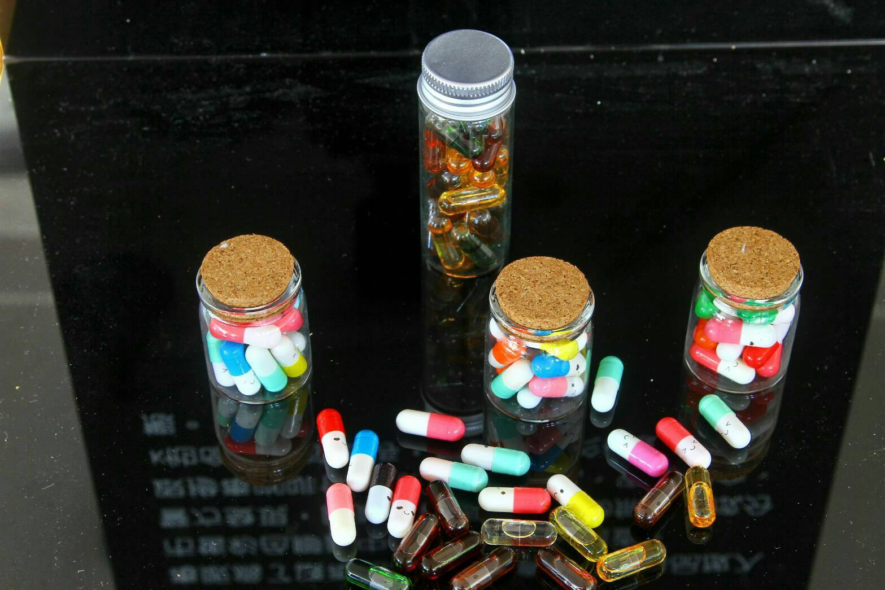

Slide 16
成因：
價格低廉
成本低
不易列管
易開發新市場
滲透新族群
高獲利
藥效強
生產便利
利於運輸
成因：

Slide 17
毒品來源特性
隱匿性
群聚性

Slide 18
毒品來源的形式

Slide 19
毒品成癮原因
基於販售與吸食之因，淪為小藥頭
團體壓力下而集體施用
單方引誘

Slide 20
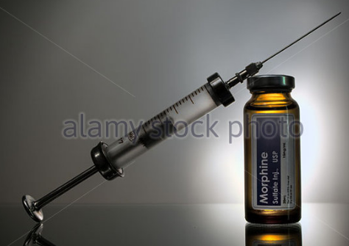
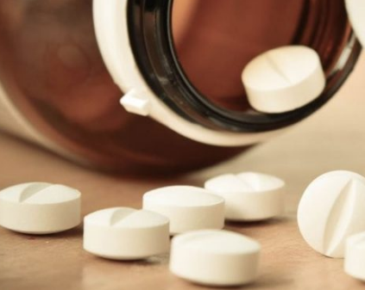

Slide 21
問題點
青少年對於新興毒品多有錯誤觀念：不具刑責，頂多罰錢、戒斷容易、或表現一種自我成長，與眾不同。上述如此觀念將造成我國青少年學子不可逆之遺憾。例如：新興毒品雖然計量低，但長久施用仍有成癮之虞、其次，混裝毒品也含有一、二毒品之成分，現行法針對施用一、二級毒品仍具有刑責，恐會終身留有刑事記錄；更要提醒同學們注意的是，現行法（毒品危害防制條例第五條）處罰意圖販賣而持有，最重可處無期徒刑。實務上常見，雖未超過一定數量，仍依本條處以重刑。

Slide 22
可行方向
強化宣導，使青少年心理產生一定威嚇效果，也有助於嚇止新興混裝毒品之濫用！

Slide 23
分級 | 第一級毒品 | 第二級毒品 | 第三級毒品 | 第四級毒品
常見濫用藥物 | 1.海洛因 2.嗎啡 3.鴉片 4.古柯鹼 | 1.安非他命 2.MDMA 3.大麻 4.LSD 5.西洛西賓 | 1.FM2 2.小白板 3.丁基原啡因 4.愷他命 5.Nimetazepam 6.Mephedrone | 1.Alprazolam 2.Diazepam 3.Lorazepam 4.Tramadol
違法行為
1.製造、運輸、販賣 | 死刑或無期徒刑 (2,000萬元以下) | 無期徒刑或7年以上有期徒刑 (1,000萬元以下) | 5年以上有期徒刑 (700萬元以下) | 3年以上10以下有期徒刑 (300萬元以下)
2.意圖販賣而持有 | 無期徒刑或10年以上有期徒刑 (700萬元以下) | 5年以上有期徒刑 (500萬元以下) | 3年以上10年以下有期徒刑 (300萬元以下) | 1年以上7年以下有期徒刑 (100萬元以下)
3.強暴、脅迫、欺瞞或其他非法之方法使人使用 | 死刑、無期徒刑或10年以上有期徒刑 (1,000萬元以下) | 無期徒刑或7年以上有期徒刑 (700萬元以下) | 5年以上有期徒刑 (500萬元以下) | 3年以上10年以下有期徒刑 (300萬元以下)
4.引誘他人施用 | 3年以上10年以下有期徒刑 (300萬元以下) | 1年以上7年以下有期徒刑 (100萬元以下) | 6月以上5年以下有期徒刑 (70萬元以下) | 3年以下有期徒刑 (50萬元以下)
5.轉讓 | 1年以上7年以下有期徒刑 (100萬元以下) | 6月以上5年以下有期徒刑 (70萬元以下) | 3年以下有期徒刑 (30萬元以下) | 1年以下有期徒刑 (10萬元以下)
6.施用 | 6月以上5年以下有期徒刑 | 3年以下有期徒刑 | 2萬元以上5萬元以下罰鍰，並接受6小時以上8小時以下之毒品危害講習 | 1萬元以上5萬元以下罰鍰，並接受4小時以上6小時以下之毒品危害講習
7.持有 | 3年以下有期徒刑、拘役或 (5萬元以下) | 2年以下有期徒刑、劑或 (3萬元以下) | 2萬元以上5萬元以下罰鍰，並接受6小時以上8小時以下之毒品危害講習 | 1萬元以上5萬元以下罰鍰，並接受4小時以上6小時以下之毒品危害講習
 | 純質淨重達10公克以上 1年以上7年以下有期徒刑 (100萬元以下) | 純質淨重達20公克以上 6月以上5年以下有期徒刑 (70萬元以下) | 純質淨重達20公克以上 3年以下有期徒刑 (30萬元以下) | 純質淨重達20公克以上 1年以下有期徒刑 (10萬元以下)

Slide 24
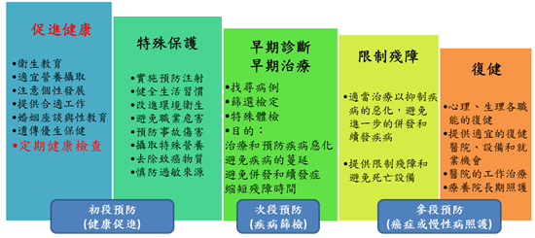
結論:預防勝於治療
根據法務部的統計: 近年來毒品緝獲量與毒品施用人數皆持續增加，毒品施用者再累犯比率趨近九成，毒品種類推陳出新，跨國毒品來源威脅也日益嚴重。
現今調整反毒架構及反毒措施，以「公共衛生三級預防模式」為策略，將反毒政策轉向注重拒毒與戒毒，並將毒品防制工作的緝毒、拒毒、戒毒三大面向調整為防毒、拒毒、戒毒、緝毒，將反毒策略向前推展至防毒層面，這才是最佳、最完整的反毒政策與毒品防制體系。

Slide 25
三級犯罪 預防模式介紹:
初級犯罪預防（Primary crime prevention）：係指辨識出提供犯罪機會或促進犯罪發生的物理或社會環境。如環境設計、鄰里守望相助、一般威嚇、私人保全、及有關犯罪預防之教育措施。
二級犯罪預防（Secondary crime prevention ）：在犯罪發生之前儘由發現潛在之犯罪者並介入處理。較偏重於針對已經存在且容易促使犯罪發生問題去做預防，如偏差行為，飲酒、嗑藥、逃學、逃家等。
三級犯罪預防（ Tertiary crime prevention ）：主要針對已犯罪之人做處理，目的再防止其未來再犯。刑事司法體系主要做為是三級犯罪預防的主軸，從逮捕、起訴、判決、監禁、處遇（矯正教育）都屬於三級犯罪預防的範圍。

Slide 26
The end
謝謝聆聽 !
敬請指教 !

